Slide 1

DISEÑO DE ARQUITECTURA DATA WAREHOUSE EN GCP

Slide 2

OBJETIVO
Diseñar y desarrollar un Data Warehouse alojado en GCP que optimice la carga diaria de información, entrenar un modelo ML predictivo para un caso de negocio y la generación de informes y dashboards de la empresa HVR

Slide 3
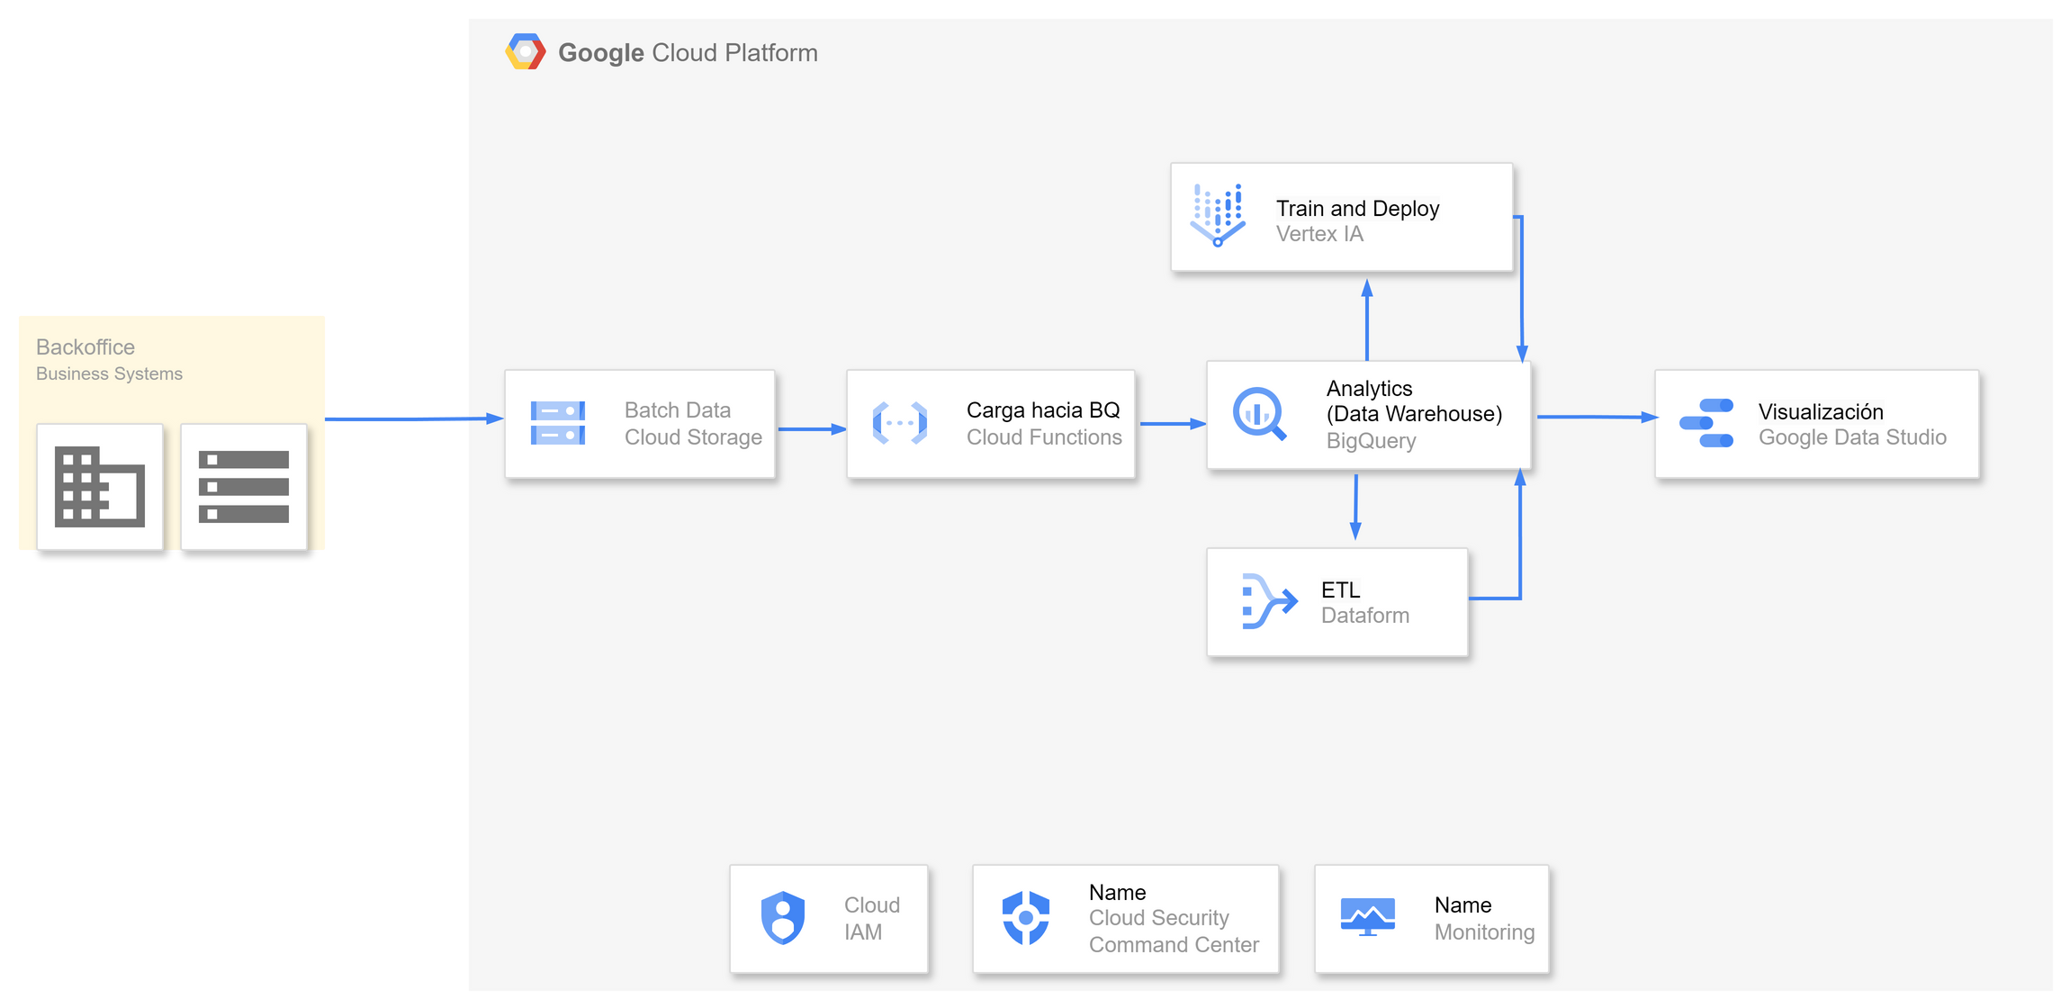
ARQUITECTURA PROPUESTA 1

Slide 4
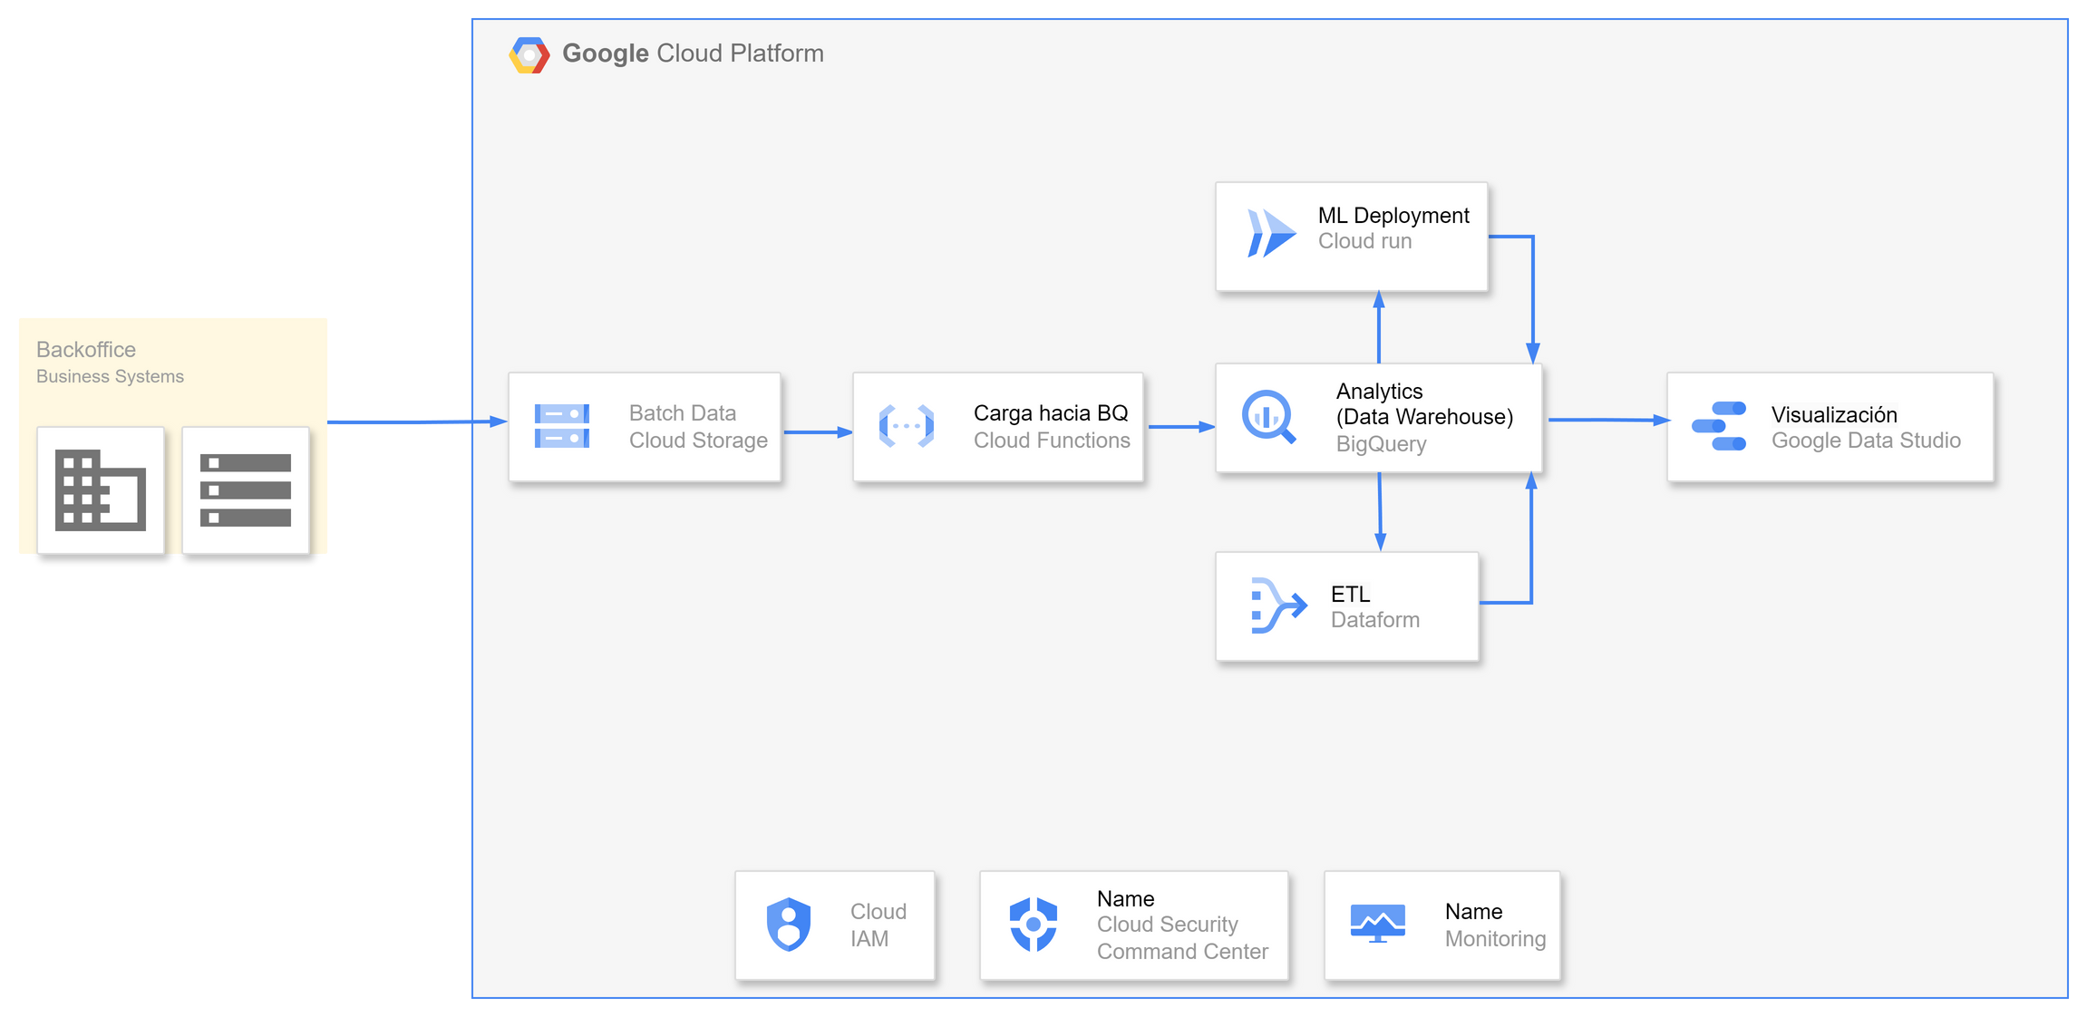
ARQUITECTURA PROPUESTA 2

Slide 5
FLUJO DE LA ARQUITECTURA
Ingesta de Datos: Los datos se suben a Cloud Storage. Cloud Functions desencadena un proceso de ETL en Cloud Dataflow/Dataproc.
Transformación de Datos: Dataflow/Dataproc carga los datos transformados en las tablas de Bronce en BigQuery.
Modelado de Datos: Se aplican transformaciones adicionales y se cargan los datos en las tablas Silver y Gold de BigQuery.
Entrenamiento de modelos ML: Se entrenarán modelos predictivos de ML para la toma de desiciones estratégicas.
Visualización: Los datos finales son consumidos por Looker Studio para la creación de dashboards y reportes.
Notificaciones: Cloud Pub/Sub envía alertas cuando los procesos de carga y generación de informes están completos.

Slide 6

ALMACENAMIENTO Y MODELADO DE DATOS (GOLD LAYER)
BigQuery : Los datos refinados y optimizados para consultas analíticas rápidas. Aquí se implementan modelos dimensionales y cubos OLAP siguiendo las prácticas de Ralph Kimball.

Slide 7

INNOVACIÓN CON AI/ML
Análisis Predictivo: Implementar un modelo de machine learning (ML) para predecir tendencias de negocio o detectar anomalías en los datos.
Optimización de Procesos: Usar AI para optimizar los procesos de ETL, detectando y corrigiendo errores automáticamente.

Slide 8
Product Owner: Definir los requisitos y prioridades del proyecto.
Scrum Master: Facilitar las ceremonias de Scrum y remover impedimentos.
Data Engineer: Diseñar y desarrollar los pipelines de datos.
Data Scientist: encargado del desarrollo del modelo de ML
Data Analyst: Crear y validar los dashboards e informes.
Roles del Proyecto

Slide 9

TAREAS DEL PROYECTO

Slide 10
Tarea 1: Configuración de entorno en GCP.
Tarea 2: Definición de la arquitectura base.
Tarea 3: Implementación de la capa de ingesta de datos.
Sprint 1:

Slide 11
Tarea 1: Desarrollo de procesos ETL con Cloud Dataflow/Dataproc.
Tarea 2: Creación de tablas en BigQuery (Bronce y Plata).
Tarea 3: Implementación de Cloud Functions para automatización.
Sprint 2:

Slide 12
Tarea 1: Modelado de datos (Capa Gold).
Tarea 2: Implementación de AI/ML para análisis predictivo.
Tarea 3: Integración con Looker Studio.
Sprint 3:

Slide 13
Tarea 1: Pruebas de carga y rendimiento.
Tarea 2: Optimización de procesos.
Tarea 3: Implementación de notificaciones con Pub/Sub.
Sprint 4:

Slide 14
Tarea 1: Preparación para la entrega.
Tarea 2: Documentación y presentaciones.
Tarea 3: Retrospectiva final.
Sprint 5:

Slide 15




Tecnologías y lenguajes

